Slide 1
Министерство образования, науки и молодежной политики Республики Коми ГПОУ “Сыктывкарский политехнический техникум”
Курсовая работа Тема: База данных для школы детского творчества
Выполнил: Русанов Д.Ю. Проверил: Пунгин И.В.

Slide 2
Цели и задачи
Цель работы заключается в разработке базы данных для школы детского творчества, которая обеспечит централизованное управление информацией о творческих группах, мероприятиях, педагогах и учащихся.
Провести анализ предметной области
Спроектировать логическую и физическую структуру БД
Реализовать базу данных в PostgreSQL
Разработать веб-интерфейс на PHP
Обеспечить безопасность данных
Заполнить БД тестовыми данными и провести тестирование

Slide 3
Анализ предметной области
Предметная область - управление информацией о студентах, преподавателях, группах и конкурсах в центре детского творчества и автоматизация процессов учёта и обработки данных. Система позволит эффективно отслеживать достижения учащихся, анализировать их результаты и вносить изменения в программу дальнейшего обучения

Slide 4
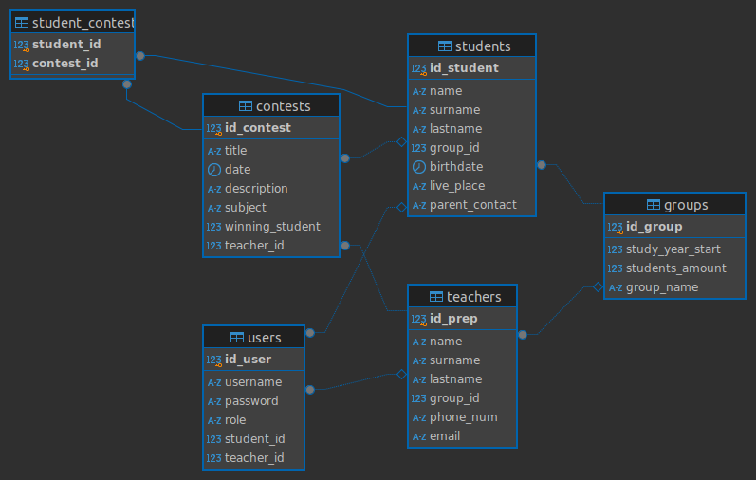
Модель базы данных

Slide 5
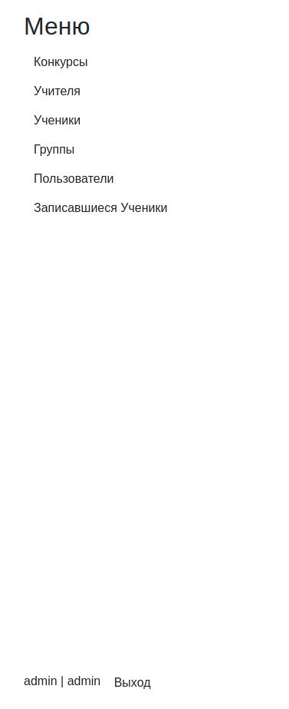
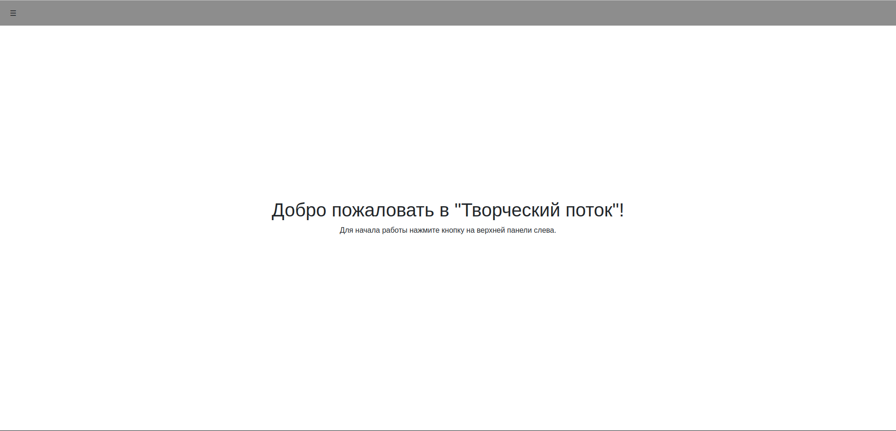
Веб Интерфейс базы данных

Slide 6
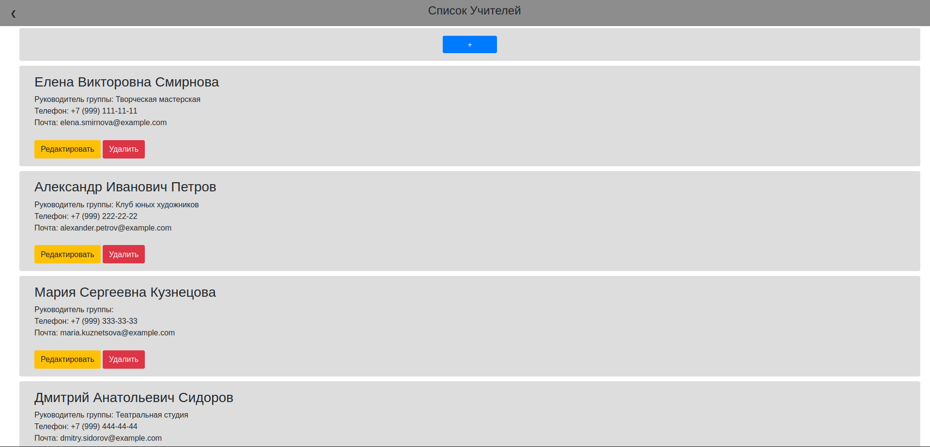
Интерфейс Списков

Slide 7
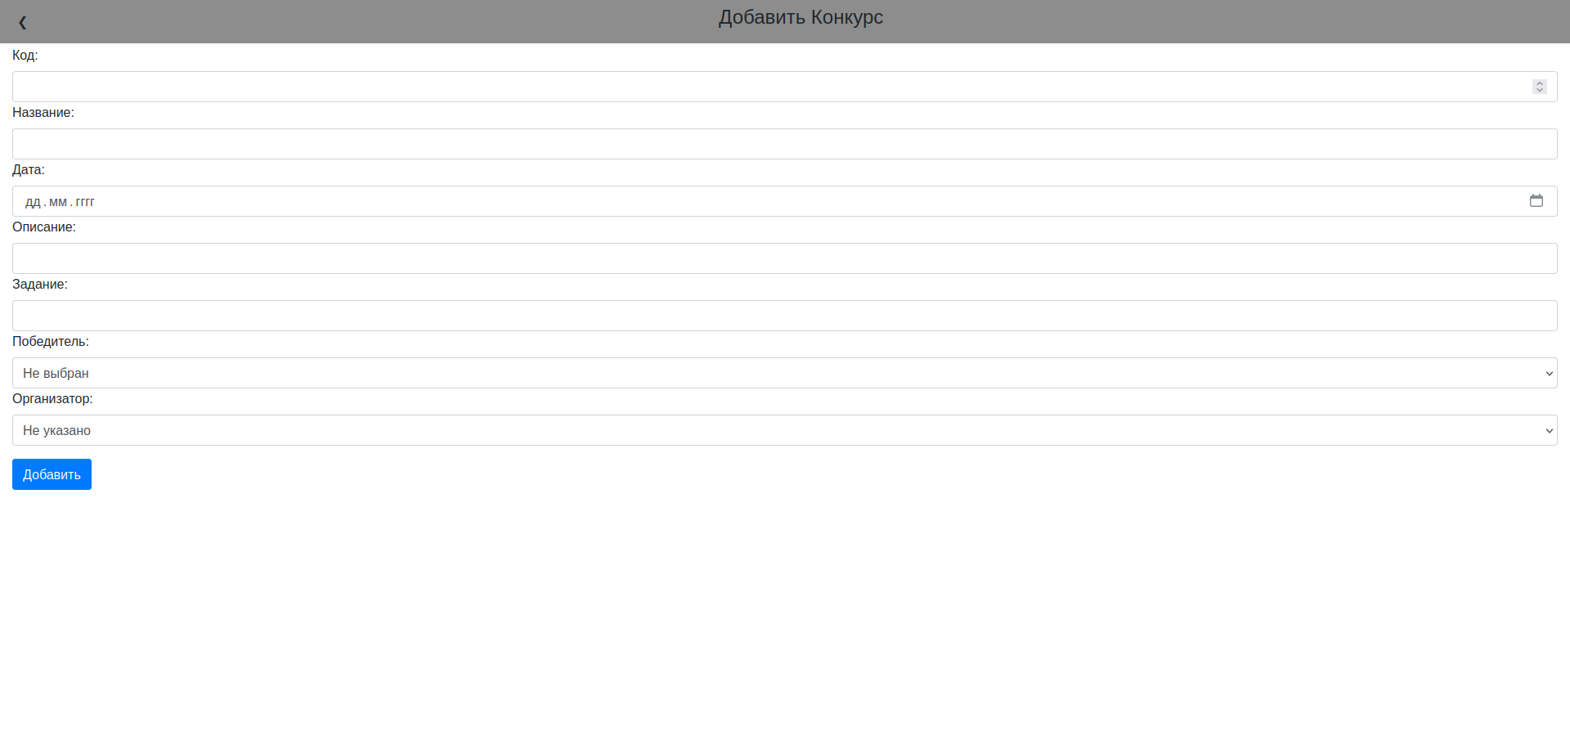
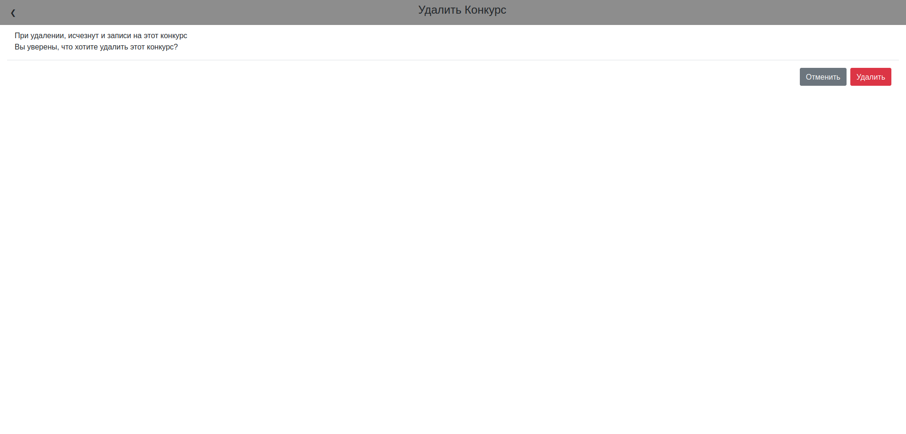
Интерфейс изменения

Slide 8
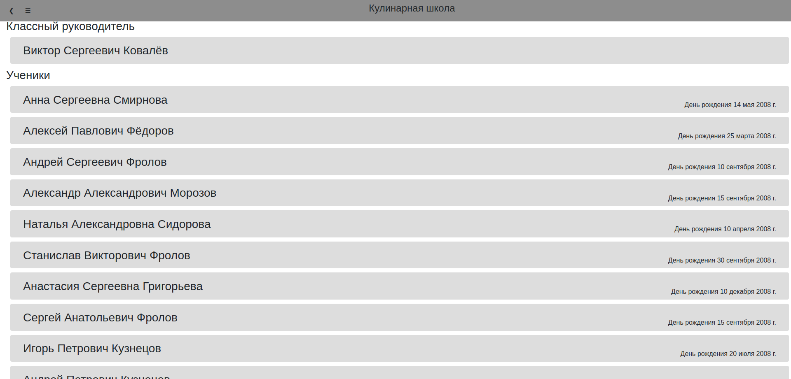
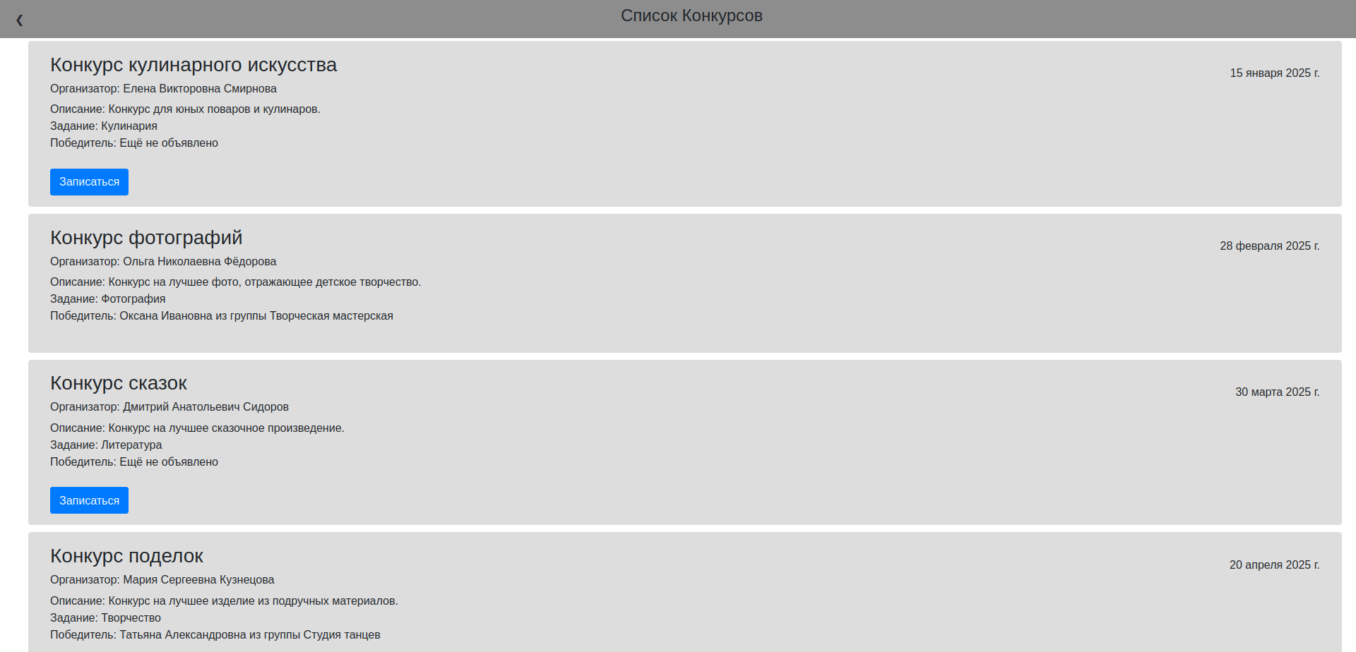
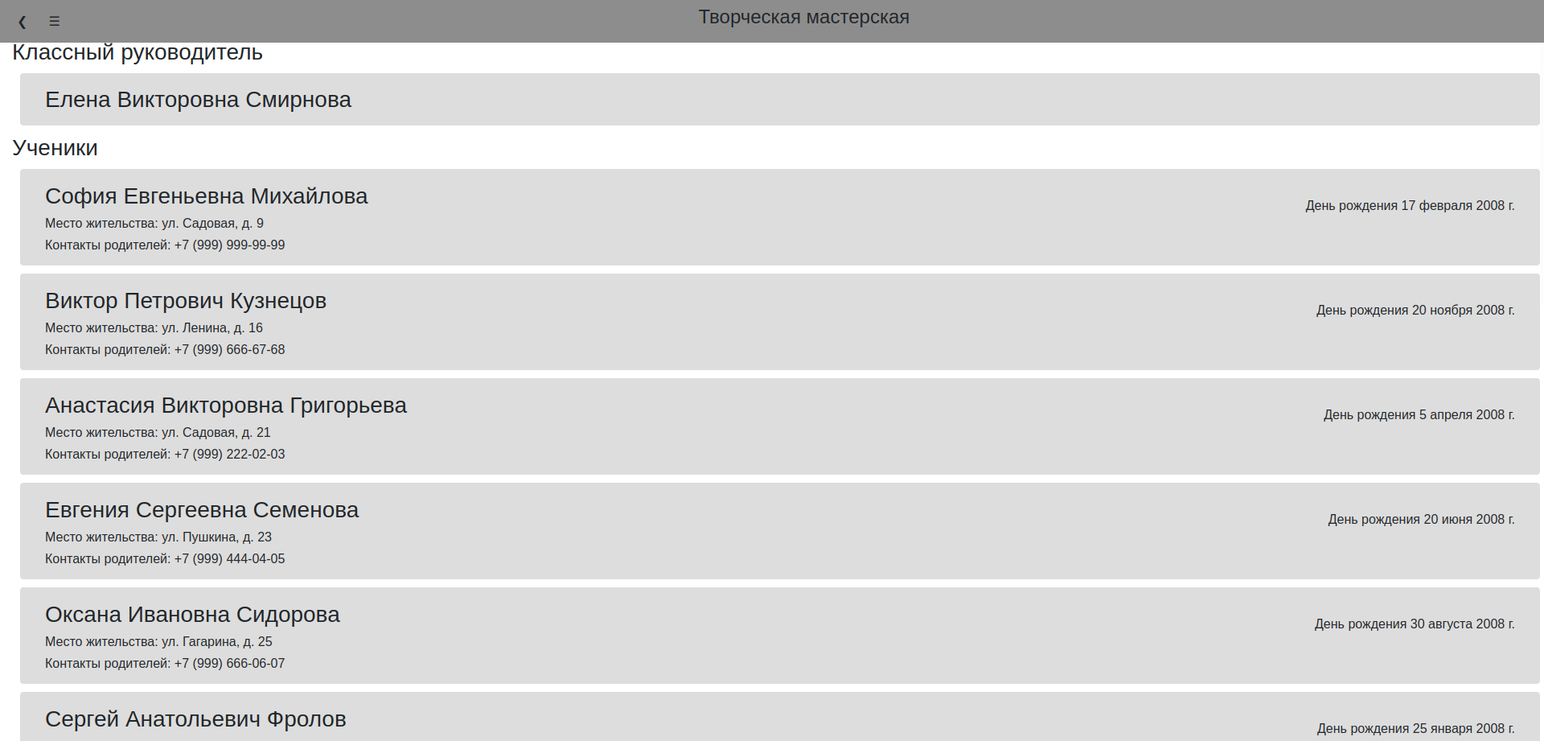
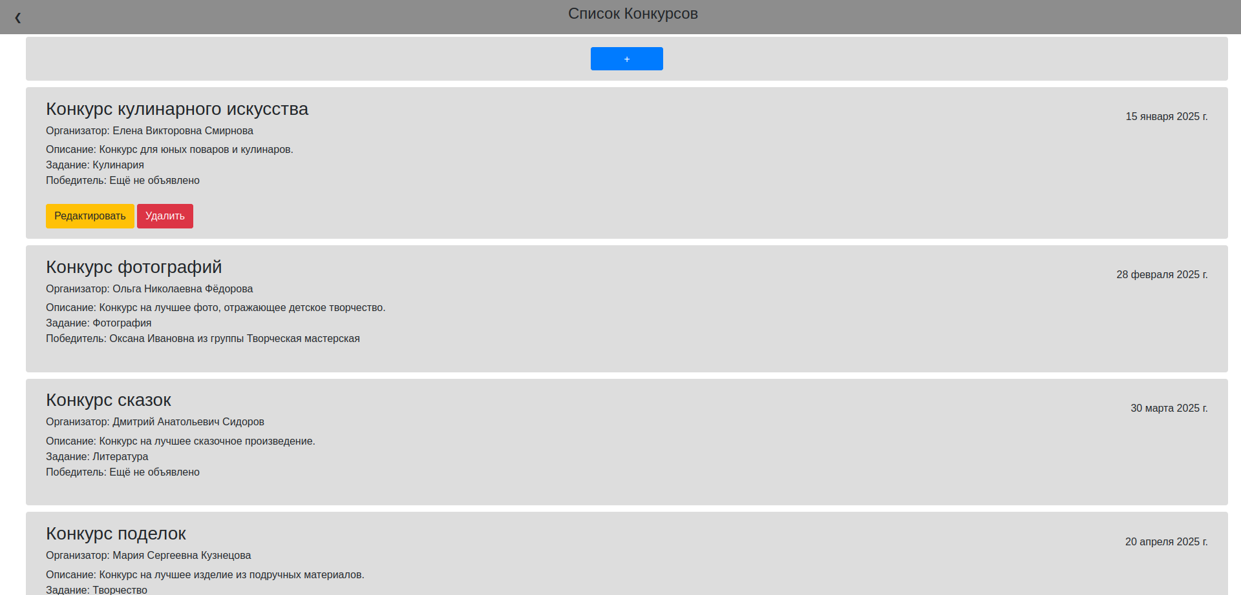
Интерфейс От других ролей
От ученика
От учителя

Slide 9
Заключение
Разработана реляционная база данных (PostgreSQL) и веб-приложение (PHP) для автоматизации учета деятельности школы детского творчества, включая управление кружками, конкурсами и достижениями учащихся.
Ключевые результаты:
Структура БД: Таблицы students, teachers, groups, contests, student_contests с внешними ключами для обеспечения целостности данных и триггерами для автоматического обновления информации.
Ролевой доступ: Реализованы роли администратора, преподавателя и ученика с разграничением прав (CRUD-операции, безопасность через хеширование паролей).
Интерфейс: Удобное управление данными о группах, конкурсах и участниках, а также возможность формирования отчетов по активности и результатам.
Соответствие требованиям:
Автоматизация процессов учета: Упрощение работы с данными о кружках и конкурсах, что позволяет администраторам и преподавателям эффективно отслеживать достижения учащихся.
Оптимизация запросов через индексы: Повышение производительности системы при обработке запросов.
Гибкая отчетность: Формирование отчетов по участию в конкурсах, успеваемости студентов и активности групп, что способствует более эффективному планированию мероприятий.

